Slide 1
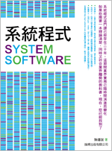
第 5 章、連結與載入
作者：陳鍾誠
旗標出版社

Slide 2
第 5 章、連結與載入
5.1 簡介
5.2 目的檔
5.3 連結器
5.4 載入器
5.5 動態連結
5.6 實務案例 (一)：GNU 連結工具
5.7 實務案例 (二)：目的檔格式 – a.out
5.8 實務案例 (三)：Linux 的動態載入技術

Slide 3
5.1 簡介
目的檔
  一種由程式機器碼與資料碼所組成的格式化檔案結構
  組譯時若有外部標記
    則必須保留這些標記以代連結時進行處理。
    這種保留外部標記的機器碼檔，就稱為目的檔。
執行檔
  目的檔連結完成後，就會輸出可執行檔。
連結器
  將許多目的檔連結成一個執行檔的程式
載入器
  將可執行檔載入到記憶體當中執行的程式。

Slide 4
執行檔
Windows
  像是 test.exe，csc.exe，…
Linux
  像是 a.out，test.o 等。

Slide 5
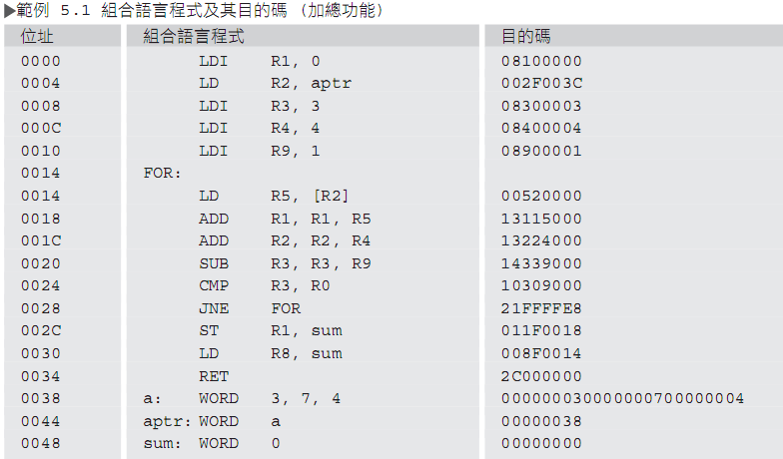
組譯報表
範例 5.1 的程式功能
  計算陣列 a 當中元素的總和, 並將結果存入到變數 sum 當中。

Slide 6
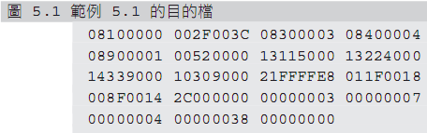
映像檔：最簡單的目的檔
PIC (Position Independent Code) 目的碼
  圖 5.1 採用相對於 PC 的定址法，因此不管目的檔被載入到記憶體的哪個位址，都可以直接執行，而不需要進行任何修正。

Slide 7
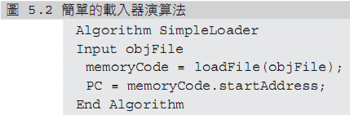
簡單的載入器演算法
步驟：
  1：將目的檔載入到記憶體
  2：將程式計數器設為載入起始點
演算法

Slide 8
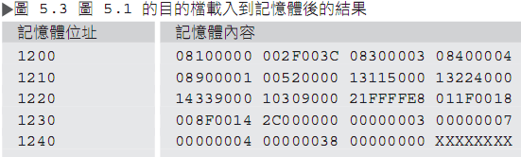
檔載入到記憶體後的結果
對於上述的範例而言
  直接將整塊目的檔搬入記憶體即可。
載入結果如圖 5.3 所示

Slide 9
5.2 目的檔

Slide 10
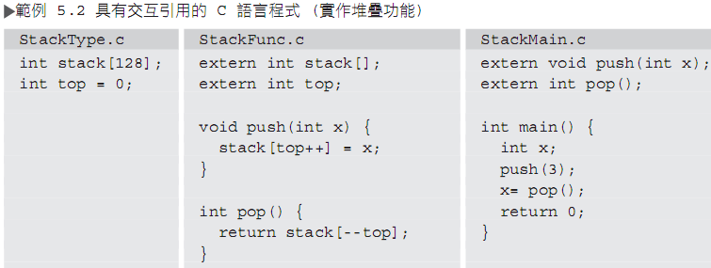
具有交互引用的 C 語言程式
在範例 5.2 中
  stack, top 等變數有外部引用的情況。
  push(), pop() 等函數也有外部引用的情況。

Slide 11
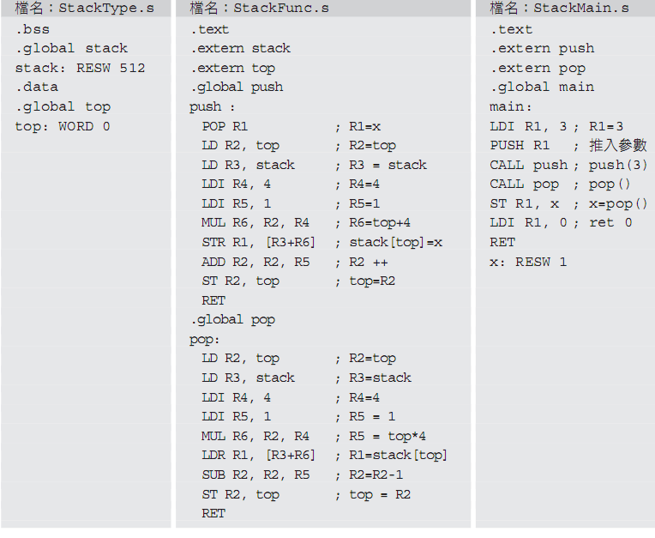
具有交互引用的組合語言
範例 5.3 具有交互引用的組合語言(實作堆疊功能)

Slide 12
分段
.bss：
  是 Block Started by Symbol 的簡稱
  是儲存未初始化全域變數的區段。
.text
  內文段 (或稱程式段), 用來儲存程式的指令碼。
.data
  資料段, 用來儲存已初始化的全域變數。
說明：通常在目的檔中也會分成這些段落。

Slide 13
標記
.global
  全域標記, 可以供外部的程式引用
  範例：
    變數：global stack, global top
    函數：global push, global pop, global main
.extern
  外部標記, 引用其他程式的標記時使用
  範例：
    變數： extern stack, extern top
    函數： extern push, extern pop

Slide 14
連結器的功能
將許多目的檔連結成一個檔案
處理外部引用，進行重定位

Slide 15
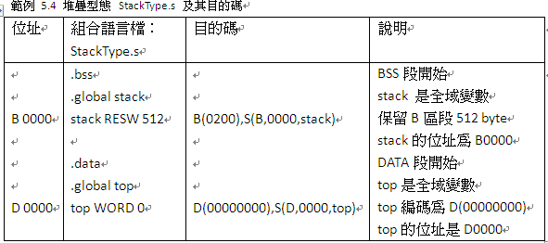
StackType 的組合語言及目的碼
本文目的碼中的簡寫
  B (BSS 段)
  D (DATA 段)
  T (TEXT 段)

Slide 16
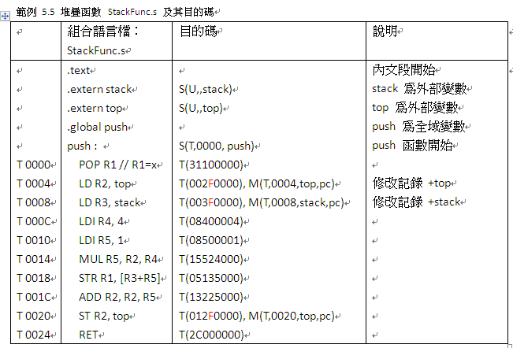
StackFunc 的組合語言及目的碼 (1)

Slide 17
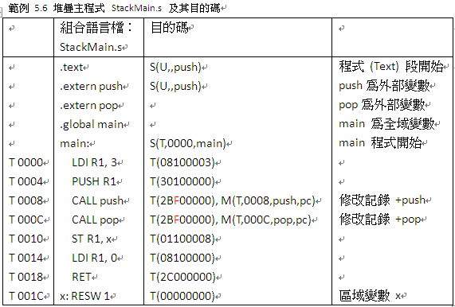
StackMain 的組合語言及目的碼
有錯!

Slide 18
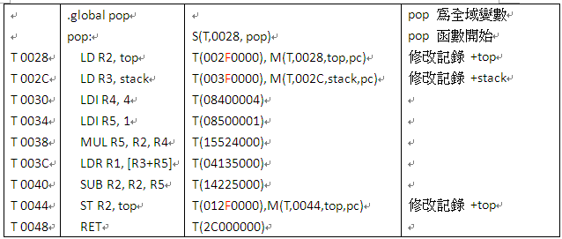
StackFunc 的組合語言及目的碼 (2)

Slide 19
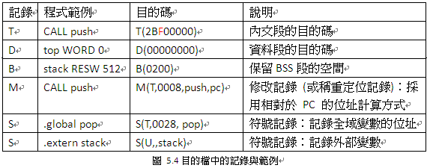
目的碼檔中的各類記錄
T：Text (內文段、程式段)
D：Data (資料段)
B：BSS (位初始化資料段)
M：Modification (重定位記錄)
S：Symbol (符號記錄)

Slide 20
記錄的儲存格式
每種段落有不同的儲存格式
  T：Text (內文段、程式段)
  D：Data (資料段)
  B：BSS (位初始化資料段)
  M：Modification (重定位記錄)
  S：Symbol (符號記錄)
盡可能用代號，而不是用名稱 (字串)
  字串名稱儲存在字串表中，在記錄內使用字串代號

Slide 21
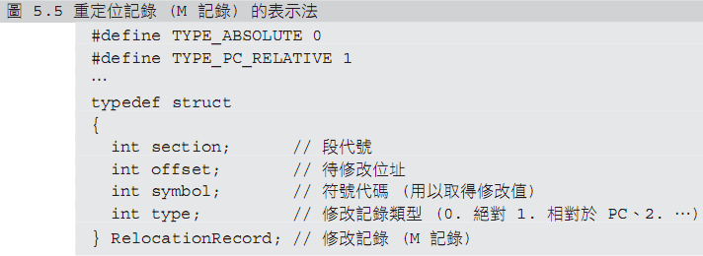
重定位記錄 (M 記錄)
C 語言的結構定義
M 記錄的範例

Slide 22
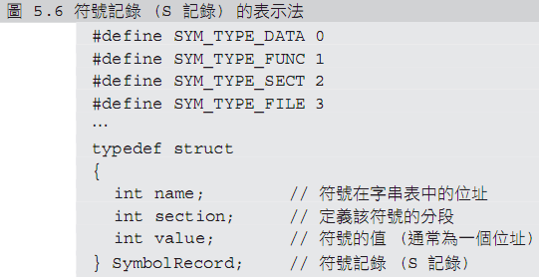
符號記錄 (S 記錄)
C 語言的結構定義
S 記錄的範例

Slide 23
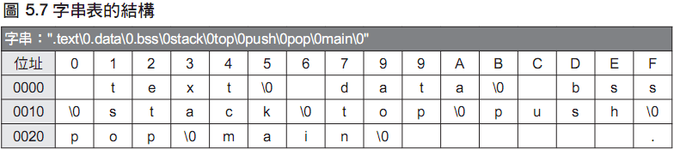
字串表
在目的檔中，會盡可能儲存記錄代號，而非字串
因此, 通常會有一個字串表的存在, 以便在必要的時候將代號轉換為字串。

Slide 24
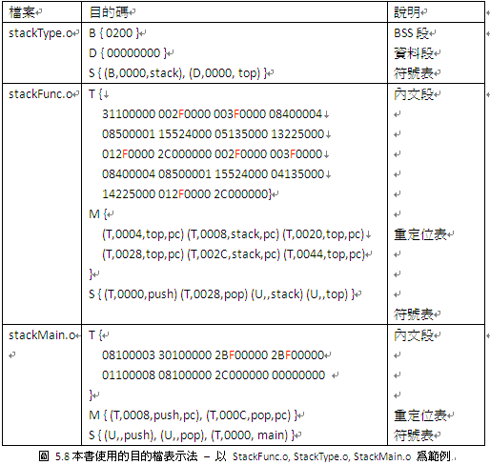
圖 5.8 本書使用的目的檔表示法 – 以 StackFunc.o, StackType.o, StackMain.o 為範例

Slide 25
5.3 連結器
將許多個目的檔連結成
  一個可執行檔
  函式庫 (Library)
  動態函式庫 (DLL)
連結器的動作
  消除外部引用, 確定外部變數的位址 ，讓程式盡可能的接近可執行狀態
  進行區段合併的動作
    內文段 (.text)、資料段 (.data) 與 BSS (.bss) 段合併
  更新符號表與修改記錄

Slide 26
連結器的功能
函式庫
lib
目的檔
obj
目的檔
obj
連結器
linker
函式庫
lib
執行檔
exe
動態函式庫
dll
圖 5.9 連結器的輸入與輸出

Slide 27
區段合併
.text
.data
.bss
.text
.text
.data
.data
.bss
.bss
.text
.data
.bss
圖 5.10 連結器的功能 – 區段合併

Slide 28
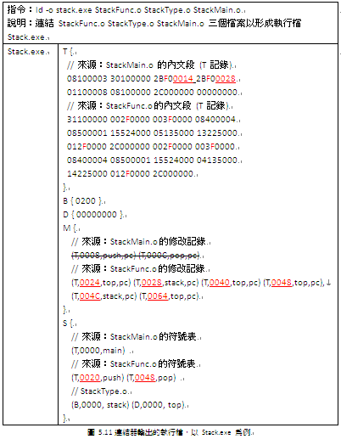
連結的範例
1. 消除外部引用,確定外部變數的位址
2. 進行區段合併
3. 更新符號表與修改記錄

Slide 29
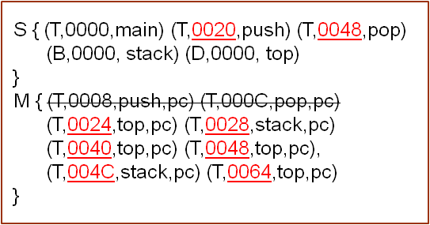
圖 5.12 連結過程圖
目的檔： StackMain.o
程式段： T {
08100003 30100000 2BF00000 2BF00000
01100008 08100000 2C000000 00000000
}
T,0000
T,001F
執行檔：Stack.exe
M { (T,0008,push,pc), (T,000C,pop,pc) }
S { (U,,push), (U,,pop), (T,0000, main) }
程式段：T{
08100003 30100000 2BF00014 2BF00038
01100008 08100000 2C000000 00000000
31100000 002F0000 003F0000 08400004
08500001 15524000 05135000 13225000
012F0000 2C000000 002F0000 003F0000
08400004 08500001 15524000 04135000
14225000 012F0000 2C000000
}
T,0000
T,0010
T,0020
T,0030
T,0040
T,0050
T,0060
目的檔 ： StackFunc.o
程式段： T{
31100000 002F0000 003F0000 08400004
08500001 15524000 05135000 13225000
012F0000 2C000000 002F0000 003F0000
08400004 08500001 15524000 04135000
14225000 012F0000 2C000000
}
T,0000
D,0000
資料段： D { 00000000 }
T,004C
D,0004
S { (T,0000,push)(T,0028,pop)(U,,stack)(U,,top) }
M { (T,0004,top,pc)(T,0008,stack,pc)(T,0020,top,pc)
(T,0028,top,pc)(T,002C,stack,pc)(T,0044,top,pc)
}
B,0000
BSS 段： B { 0200}
B,0200
目的檔： StackType.o
D,0000
資料段： D { 00000000 }
D,0004
B,0000
BSS 段： B { 0200}
B,0200
S { (B, 0000, stack) (D,0000,top) }

Slide 30
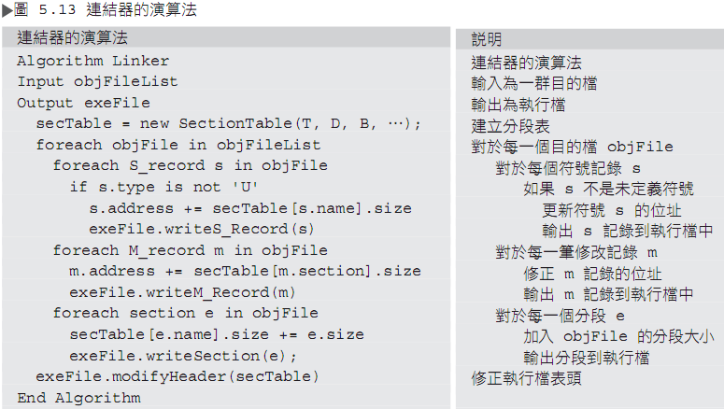
連結器的演算法

Slide 31
5.4 載入器

Slide 32
執行檔 的記憶體配置情況
0000
程式段 (.text)
1200
08100003 30100000 2BF00014 2BF00038
01100008 08100000 2C000000 00000000
31100000 002F0044 003F0044 08400004
08500001 15524000 05135000 13225000
012F0028 2C000000 002F0020 003F0020
08400004 08500001 15524000 04135000
14225000 012F0004 2C000000
資料段 (.data)
126C
00000000
BSS段 (.bss)
1270
XXXXXXXX …
堆積段 (.heap)
堆疊段 (.stack)
1470
size
2000
(a) 載入到記憶體後的分段情況
(b) 執行檔 Stack.exe 被載入記憶體後的情況
圖 5.14 執行檔Stack.exe 的記憶體配置情況

Slide 33
執行檔 載入記憶體後的情況
圖 5.15 執行檔Stack.exe載入記憶體後的情況

Slide 34
執行檔 載入記憶體後的情況
位址
記憶體內容
1200
1210
1220
1230
1240
1250
1260
1270
08100003 30100000 2BF00014 2BF00038
01100008 08100000 2C000000 00000000
31100000 002F0044 003F0044 08400004
08500001 15524000 05135000 13225000
012F0028 2C000000 002F0020 003F0020
08400004 08500001 15524000 04135000
14225000 012F0004 2C000000 00000000
XXXXXXXX XXXXXXXX XXXXXXXX XXXXXXXX
Top:126C
符號表 ： S { (T,0000,main) (T,0020,push) (T,0048,pop)(B,0000, stack) (D,0000, top) }
修正記錄 ：M { (T,0024,top,pc) (T,0028,stack,pc) (T,0040,top,pc) (T,0048,top,pc)
(T,004C,stack,pc) (T,0064,top,pc) }
stack:1270
圖 5.15 執行檔Stack.exe載入記憶體後的情況

Slide 35
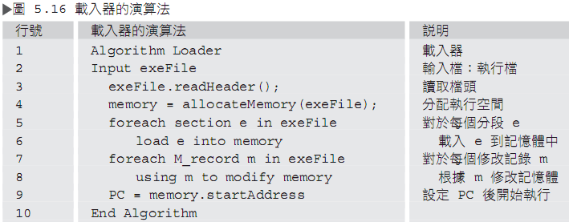
載入器的演算法
主要功能
  將各分段載入到記憶體
  利用修正記錄修改記憶體內容
  設定程式計數器，開始執行

Slide 36
5.5 動態連結
靜態連結
  連結器必須將所有使用到的函式庫連結到執行檔中
動態連結
  函式庫可以先不需要被連結進來
  而是在執行到某函數時，才透過動態連結器尋找並連結函式庫
  可以不用載入全部的函式庫, 以節省記憶體。

Slide 37
動態連結器的任務
在需要的時候才載入動態函式庫
動態連結 (linking)
動態重定位 (relocation)

Slide 38
動態連結的優缺點
特性
  通常是與位置無關的程式碼 (Position Independent Code)
優點
  節省記憶體
  節省連結時間
  可以抽換函式庫
缺點
  可能造成『動態連結地獄』(DLL hell) 的困境
    假如新的函式庫有錯, 或者與舊的程式不相容, 那麼, 原本執行正常的程式會突然出現錯誤, 甚至無法使用。

Slide 39
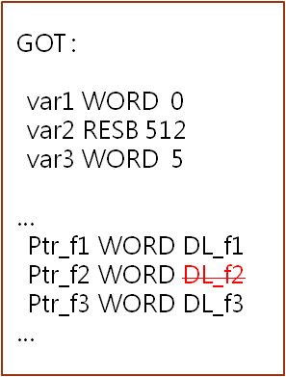
動態連結的實作
LD R1, var3@GOT
PUSH R1
CALL f2@PLT
主程式
動態連結符號區
PLT :
f1:
LD PC, Ptr_f1@GOT
DL_f1: CALL DLinker
f2:
LD PC, Ptr_f2@GOT
DL_f2: CALL Dlinker
…
動態連結函數區 (Stub)
f2_in_memory
f2_in_memory:
….
….
DLinker :
尋找 f1, f2, f3 … 對應的函數，
然後將函數位址填入Ptr_f1,
Ptr_f2, Ptr_f3, …
動態連結器
圖 5.17 動態連結機制的實作方式

Slide 40
動態連結：Linux v.s. Windows
Windows
  動態連結檔被稱為 DLLs (Dynamic Linking Libraries)
  其附檔名通常為 .dll
UNIX / Linux
  動態連結檔被稱為 Share Objects
  其附檔名通常是 .so

Slide 41
動態載入
說明
  動態載入技術, 是允許程式在執行時期, 再決定要載入哪個函式庫的技術。
範例
  我們可以讓使用者在程式中輸入某個函式庫名稱, 然後立刻用『動態載入技術』載入該函式庫執行。
  這會使得程式具有較大的彈性, 因為, 我們可以在必要的時候呼叫動態載入器, 讓使用者決定要載入哪些函式庫。

Slide 42
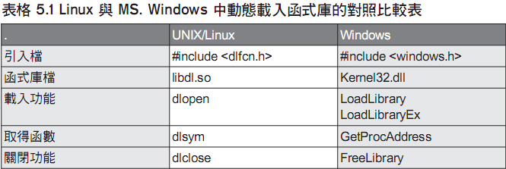
動態載入：Linux v.s. Windows

Slide 43
5.6 實務案例 (一)：GNU 連結工具
GNU 的連結工具
  主要為 ld (也可用 gcc 代替，gcc 會自動呼叫 ld)
GNU 的目的檔工具
  objdump：觀察目的檔
  objcopy：目的檔複製修改
  nm : 符號表列印

Slide 44
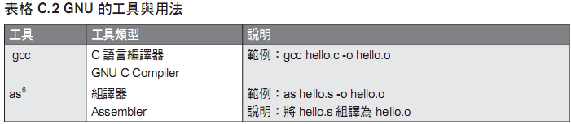
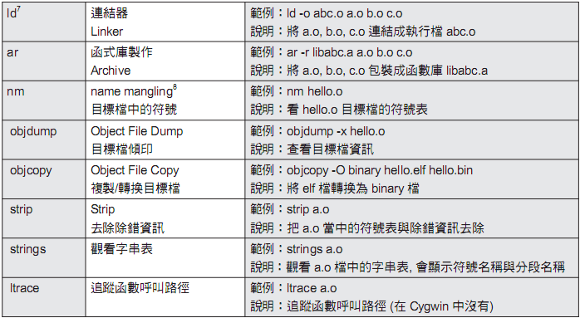
GNU 連結工具

Slide 45
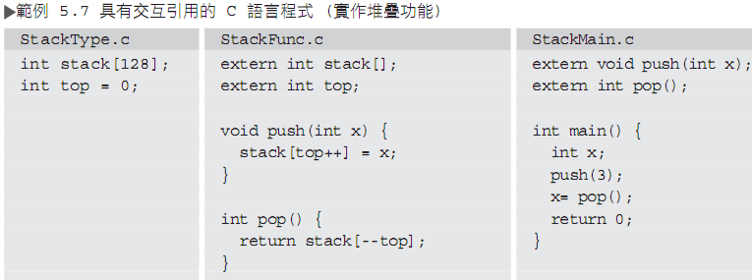
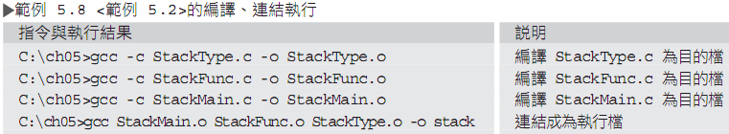
C 語言的連結範例
三個 C 語言程式
連結過程

Slide 46
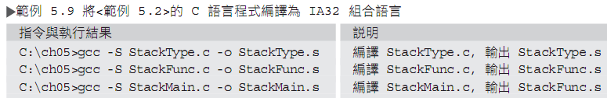
將 C 轉為組合語言以便觀察

Slide 47
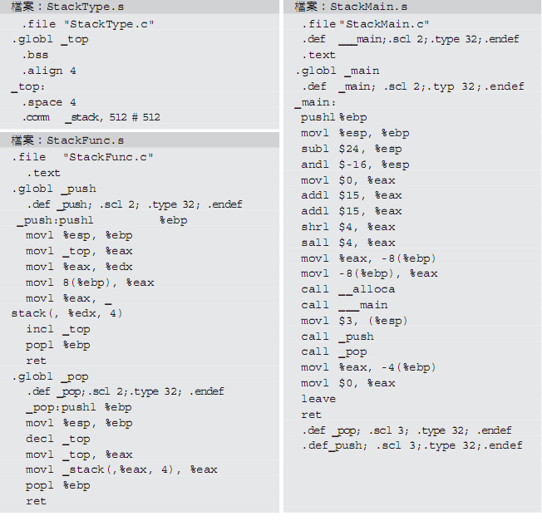
三個組合語言
程式

Slide 48
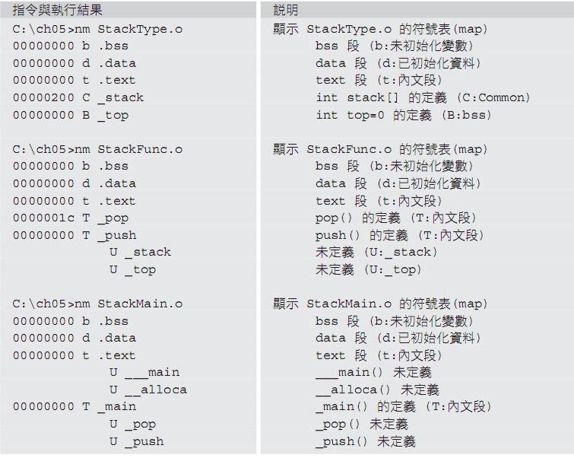
使用 nm
指令觀察
符號表

Slide 49
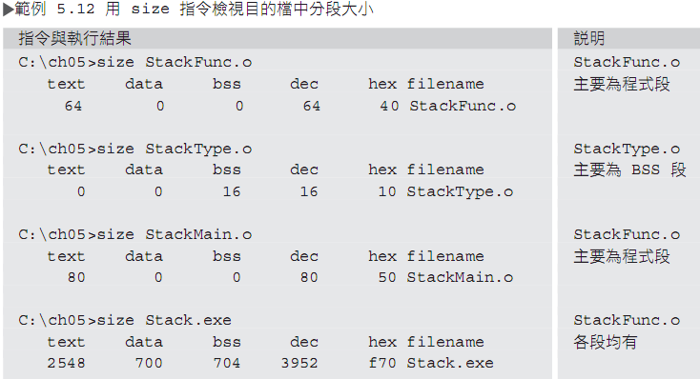
使用 size 指令觀察分段大小
StackMain.o
書籍內文有誤，在此修正
書籍內文有誤，在此修正
Stack.exe

Slide 50
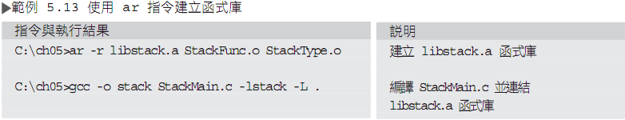
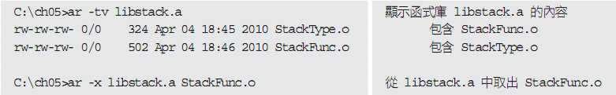
製作靜態函式庫

Slide 51
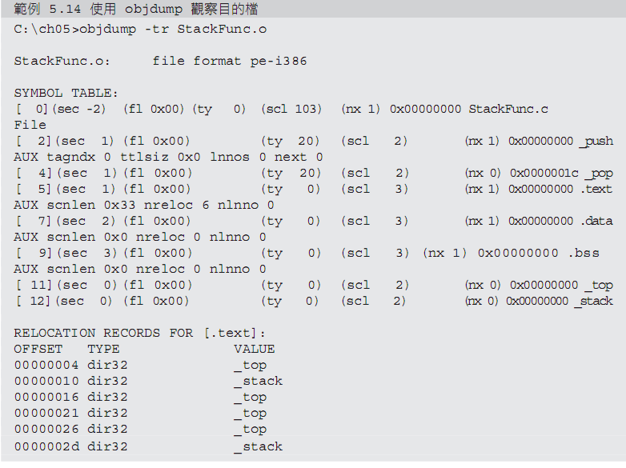
目的檔觀察工具 - objdump

Slide 52
專案建置工具

Slide 53
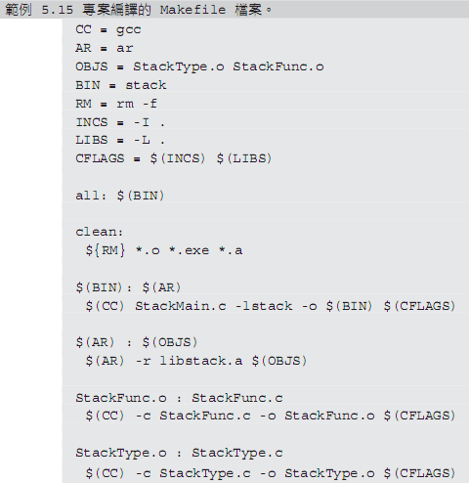
專案建置檔 - Makefile
定義：
類似組合語言的 EQU 或 C 語言的 #define
動作：
從第一個標記開始，以觸發驅動的方式
展開執行

Slide 54
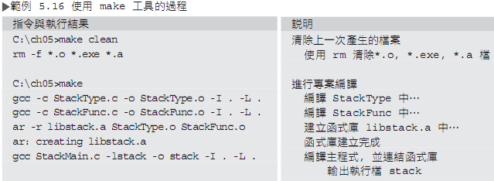
專案建置的指令與過程

Slide 55
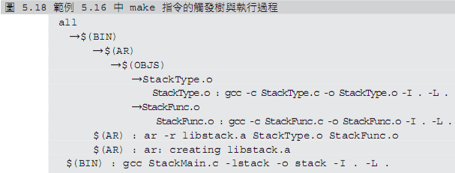
Makefile 觸發的過程

Slide 56
5.7 實務案例 (二)：目的檔格式 – a.out
Linux 的目的檔
  早期：a.out 格式
  現在：ELF 格式
Windows 的目的檔
  早期：.com 檔案
  現在：PE/COFF 格式

Slide 57
a.out 檔案格式
檔頭
header
struct exec {…}
程式段
Text Section
0101…..
資料段
Data Section
0101…..
資料結構
程式重定位資訊
Text Relocation
struct relocation_info {…} (很多個)
資料重定位資訊
Data Relocation
struct relocation_info {…} (很多個)
符號表
Symbol Table
struct nlist {…} (很多個)
字串表
String Table
\0.bss\0.comment\0.data\0.text\0stack\0ListA\0ListB\0 ….
(a) a.out 檔案的格式
(b) a.out 各區塊對應的資料結構
圖 5.19 目的檔a.out各區段所對應的資料結構

Slide 58
載入的過程
指定長度
檔頭
header
程式
text
程式段
Text Section
資料
data
資料段
Data Section
未初始化資料
bss
搬動
程式重定位資訊
Text Relocation
堆積
heap
資料重定位資訊
Data Relocation
符號表
Symbol Table
字串表
String Table
堆疊
stack
圖 5.21 目的檔 a.out 的載入過程

Slide 59
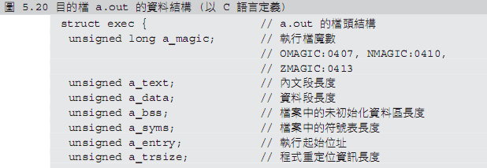
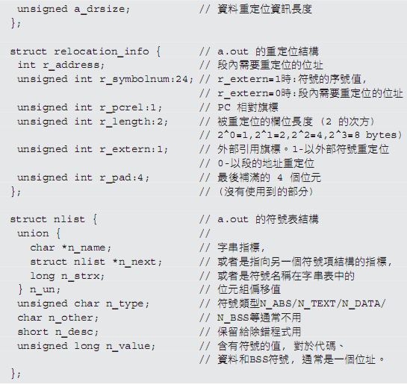
a.out 的
檔案結構

Slide 60
5.8 實務案例 (三)：Linux 的動態載入技術
說明
  動態載入技術, 是允許程式在執行時期, 再決定要載入哪個函式庫的技術。
Windows 與 Linux 的動態載入技術

Slide 61
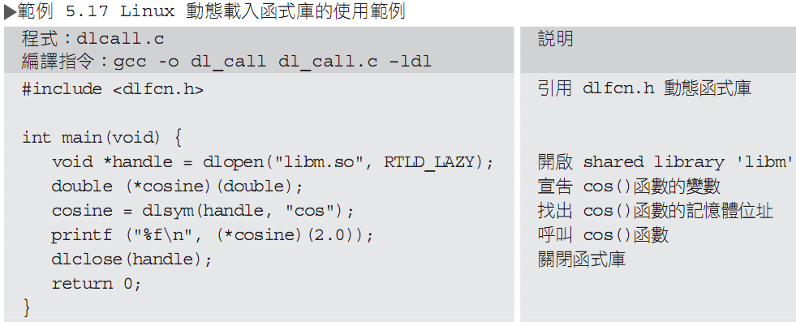
動態載入的範例

Slide 62
習題
5.1 請說明連結器的輸入、輸出與功能為何？
5.2 請說明載入器的功能為何？
5.3 請說明 CPU0 組合語言當中的 .text, .data 與 .bss 等假指令的 用途為何？
5.4 請說明 CPU0 組合語言當中的 .global 與 .extern 等假指令的用途為何？
5.5 請說明 CPU0 目的檔中的 T, D, B, S, M 等記錄各有何用途？
5.6 請說明連結器是如何處理外部引用問題的？
5.7 請說明目的檔中符號表的用途？

Slide 63
習題 (續)
5.8 請使用 gcc 加上-S -c 參數, 分別編譯範例 5.2 中的三個程式, 以分別產生組合語言檔。
5.9 繼續前一題, 請使用 gcc 分別組譯前一題所產生的三個組合語言檔, 產生目的檔。
5.10 繼續前一題, 請使用 gcc 連結前一題所產生的三個目的檔, 輸出執行檔。
5.11 繼續前一題, 請使用 nm 指令分別觀看這三個目的檔與輸出的執行檔。
5.12 繼續前一題, 請使用 objdump 指令分別觀看這三個目的檔與輸出的執行檔。
5.13 繼續前一題, 請找出其中的符號表部分。

Slide 64
補充教材

Slide 65
目的檔 ELF 的兩種不同觀點
檔頭
ELF header
檔頭
ELF header
p_offset
程式表頭 (非必要)
Program Header Table
程式表頭
Program Header Table
第 1 段 (Section 1)
第 1 區 (Segment 1)
第 2 段 (Section 2)
…
第 k 段 (Section k)
第 2 區 (Segment 2)
…
…
…
…
sh_offset
分段表頭
Section Header Table
分段表頭 (非必要)
Section Header Table
(a) 連結時期觀點 (Linking View)
(b) 執行時期觀點 (Execution View)

Slide 66
目的檔ELF的資料結構
檔頭
ELF header
typedef struct {…} Elf32_Ehdr
程式表頭
Program Header Table
typedef struct {…} Elf32_Phdr
第 1 段
Section 1
可能為程式段 (.text)、資料段 (.data) 、bss段 (.bss)、字串表 (.strtab, .shstrtab)、符號表(.symtab)、重定位表 (、動態連結表 、或是其他類型的段落…
符號表 ：typedef struct {…} Elf32_Sym
重定位表：typedef struct {…} Elf32_Rel,
typedef struct {…} Elf32_Rela
動態連結：typedef struct {…} Elf32_Dyn
資料結構
第 2 段
Section 2
…
第 n 段
Section n
分段表頭
Section Header Table
typedef struct {…} Elf32_Shdr
(a) ELF 的檔案結構
(b) ELF 各區塊對應的資料結構

Slide 67
目的檔ELF的分段表頭
檔頭 ELF header
(ELF32_Ehdr)
程式表頭 Program Header Table
(ELF32_Phdr[0..m-1])
Elf32_Shdr[i].sh_offset
第 1 段
Section 1
第 1 段的表頭
Elf32_Shdr[0]
第 2 段
Section 2
第 2 段的表頭
Elf32_Shdr[1]
…
…
第 n 段
Section n
第 n 段的表頭
Elf32_Shdr[n-1]
分段表頭 Section Header Table
(ELF32_Shdr[0..m-1])

Slide 68
目的檔ELF的程式表頭
檔頭
ELF header
程式表頭 Program Header Table
(ELF32_Phdr[0..m-1])
區塊 1 的表頭
Elf32_Phdr[0]
區塊 1 (Segment 1)
區塊 2 的表頭
Elf32_Phdr[1]
區塊 2 (Segment 2)
…
…
區塊 n 的表頭
Elf32_Phdr[m-1]
區塊 m (Segment m)
Elf32_Phdr[i].p_offset
分段表頭 Section Header Table
(ELF32_Shdr[0..n-1])

Slide 69
目的檔ELF中的重定位表、符號表與字串表的關連性
檔頭
r_offset, r_info, r_addend
(sym, type)
Elf32_Rela[0]
Elf32_Rela [1]
…
Elf32_Rela[k]
程式表頭
RelocationTable (rela.text)
…
Symbol Table (.symtab)
name value size info shndx
Elf32_Sym[0] *LISTA
Elf32_Sym[1] *LISTB
…
Elf32_Sym[k] *Var1
…
String Table (.strtab)
…
分段表頭
Section Header Table
\0.bss\0.comment\0.data\0.text\0.got \0stack\0LISTA\0LISTB\0Var1\0….

Slide 70
目的檔a.out 的格式與範例
檔頭 (H 記錄)
H(StackFunc.s, 各段的長度)
程式段 (T 記錄)
T{31100000 00200000 00300000 08400004 … }
資料段 (D 記錄)
程式重定位資訊
(M 記錄)
M { (0004,top,pc) (0008,stack,pc) (0020,top,pc) …}
資料重定位資訊
(M 記錄)
符號表
(S 記錄)
S { (T,0000,push) (T,0028,pop) (U,,stack) (U,,top) }
字串表
String Table
.text\0.data\0.bss\0top\0stack\0push\0pop\0
(a) a.out 檔案的格式
(b) a.out 的檔案範例 (StackFunc.o)

Slide 71
兩種目的檔的格式 – a.out 與 ELF
檔頭
a.out header
檔頭
ELF header
程式段
Text Section
程式表頭
Program Header Table
資料段
Data Section
第 1 段
Section 1
程式重定位資訊
Text Relocation
第 2 段
Section 2
資料重定位資訊
Data Relocation
…
符號表
Symbol Table
第 n 段
Section n
字串表
String Table
分段表頭
Section Header Table
(a) a.out 檔案的格式
(b) ELF 檔案的格式

